Slide 1
데이터 통신 (Data Communications)
− 개요 (Overview)
2020년 봄학기
강원대학교 컴퓨터과학전공 최미정

Slide 2

알고리즘 개요 및 응용 분야
Overview of Data Communications
과목 개요
  인터넷의 발달은 산업발전을 포함한 인류역사발전에 크게 기여하고 있다
  본 과목은 ISO OSI Reference model에서 상위 프로토콜을 중심으로 통신 및 네트워크 이론을 이해하고 이를 응용하는 방법에 대하여 공부한다.
  상위 프로토콜을 구성하는 각 계층의 기본 개념 및 각 계층별 속성에 대한 설명을 주로 학습한다.
  주로 응용 계층을 중심으로 프로토콜 분석 및 측정, 설계에 대하여 학습한다.
과목 목표
  컴퓨터의 급속한 보급에 따라 이들 컴퓨터 사이의 정보전달의 필요성이 증대되어왔다.
  컴퓨터네트워크는 이들 컴퓨터들은 정보를 교환하는 수단을 제공하며 자원의 효율적 사용을 가능하게 해 준다.
  본 과목에서는 응용 계층의 설계 및 분석 방법 등에 대하여 공부하는 것이 목적이다.

Slide 3
강의 계획(1/3)
Overview of Data Communications
강의 시간 및 담당 교수
  강의 시간: 월, 목 15:00~16:15
  강의실: 한빛관 412호
  담당 교수: 최미정 (한빛관 305호, x8442, mjchoi@kangwon.ac.kr)
강의 교재
  교재: 컴퓨터 네트워킹 -하향식 접근-, 제 7판, 강현국 외 5인 공역, 교보문고
  부교재(원서): Computer Networking A Top-Down Approach, 7th Edition, James F. Kurose, Keith W. Ross, Pearson
  부교재: 데이터통신과 네트워킹 (Data Communication and Networking, Behrouz A. Forouzan) 7th, 이재광, 박동선, 김한규 공역, 교보문고

Slide 4

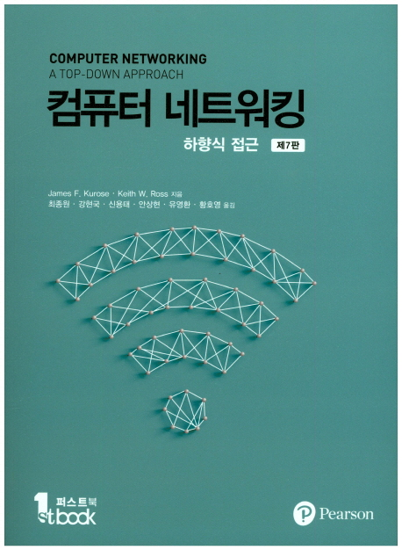
강의 계획(1/3)
Overview of Data Communications
강의 시간 및 담당 교수
  강의 시간: 월, 목 15:00~16:15
  강의실: 한빛관 412호
  담당 교수: 최미정 (한빛관 305호, x8442, mjchoi@kangwon.ac.kr)
강의 교재
  교재: 컴퓨터 네트워킹 -하향식 접근-, 제 7판, 강현국 외 5인 공역, 교보문고
  부교재(원서): Computer Networking A Top-Down Approach, 7th Edition, James F. Kurose, Keith W. Ross, Pearson
  부교재: 데이터통신과 네트워킹 (Data Communication and Networking, Behrouz A. Forouzan) 7th, 이재광, 박동선, 김한규 공역, 교보문고

Slide 5
강의 계획(2/3)
Overview of Data Communications
평가 기준 (아래 평가 비율은 일부 조정될 수 있습니다.)
  중간시험 35%
  기말시험 35%
  숙제 20%
  출석 10%
기타
  필요시 실습을 1~2번 정도 할 수 있습니다.
  프로그램 과제 제출 계획 있음
  프로그램 과제는 추후 시험 문제로 출제 예정
  교재 1개를 1년 동안 수업할 예정 (데이터 통신과 컴퓨터 네트워크)

Slide 6
강의 계획(3/3)
Overview of Data Communications
강의 내용
  Chapter 1 컴퓨터 네트워크와 인터넷
  Chapter 2 애플리케이션 계층
  Chapter 3 트랜스포트 계층
  Chapter 4 네트워크 계층
  Chapter 5 링크 계층 : 링크, 접속망, 랜
  Chapter 6 무선과 이동 네트워크
  Chapter 7 멀티미디어 네트워킹
  Chapter 8 컴퓨터 네트워크 보안
  Chapter 9 네트워크 관리

